Slide 1
СУЧАСНІ ЕКОЛОГІЧНІ ПРОБЛЕМИ У СВІТІ ТА УКРАЇНІ

Slide 2
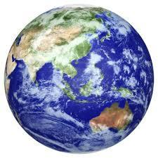
ІНВАЙРОНМЕНТОЛОГІЯ -наука про стан довкілля і місце людини в ньому.
Ми живемо на самому дні блакитного повітряного океану Землі - її атмосферного шару. Земля - це наш дім.
А який він? Французький географ Елізе Реклю дуже влучно сказав: "Людина створює навколишнє середовище по своєму образу і подобі".
Тобто ми маємо те навколишнє середовище, яке заслужили.

Slide 3
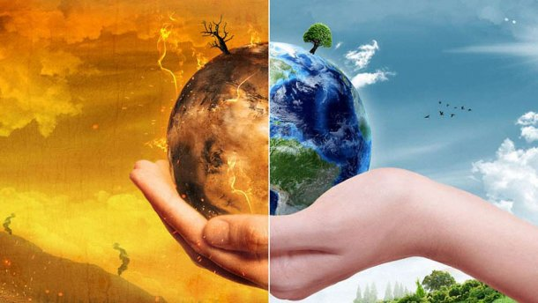
Навколишнє середовище- сукупність природних, природно-антропогенних і соціальних факторів життя людини
З цього випливає, що основними складовими навколишнього середовища є природне та соціальне середовища.
Природне середовище включає в себе всю сукупність оточуючих людину об'єктів живої та неживої природи .
В ньому розрізняють атмосферу, гідросферу, літосферу і біосферу.
Біосфера – це земна оболонка, яка включає частину атмосфери, гідросфери та літосфери, в якій існує активне життя.

Slide 4
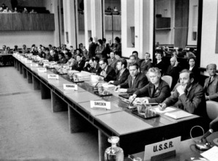
5-16 червня 1972 року відбулася
Конференція ООН з проблем середовища, оточуючого людину, (Стокгольмська конференція).
На конференції було створено Стокгольмську декларацію[ яка встановила 26 принципів збереження довкілля.
На конференції 1972 року було визнано права людини на «свободу, рівність і адекватні умови життя в довкіллі».
Також був прийнятий план дій з 109 пунктів.
Був створений Фонд довкілля.
На честь конференції було встановлено Всесвітній день довкілля — 5 червня.

Slide 5
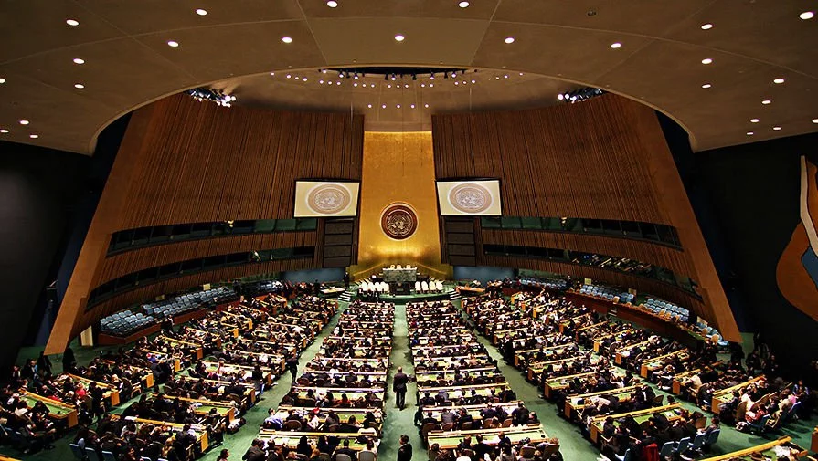
В 1982 році на засіданні Генеральної асамблеї ООН було прийнято Всесвітню Хартію природи (The World Charter of Nature Defense»), в якій проголошується ряд принципів збереження природи, відповідно до яких будь-яка діяльність людини, що впливає на природу, має бути керованою і оціненою.
У першому з принципів Хартії сказано: «Природу необхідно поважати і не порушувати її основні процеси».

Slide 6
1992 рік, Ріо-де-Жанейро, Бразилія.
Концепція збалансованого розвитку була платформою для скликання Другої Конференції ООН з питань природного середовища та розвитку, яка мала назву «Саміт Землі». В результаті було прийнято п’ять підсумкових документів. Серед них особливе значення мають:
-Декларація Ріо-де-Жанейро щодо навколишнього середовища та розвитку.
-Порядок денний на XXI століття.
-Рамкова конвенція ООН щодо змін клімату.
-Конвенція щодо збереження біологічного різноманіття.
-Декларація щодо напряму розвитку, охорони та використання лісів.
-Другим документом, прийнятим на Конференції в Ріо-де-Жанейро, став «Порядок денний на XXI століття» (Agenda 21), в якому кожній країні було рекомендовано розробити національну стратегію збалансованого розвитку з урахуванням необхідних природоохоронних заходів.

Slide 7
Соціосфера – «самоорганізована, саморегульована планетна система, до якої належать біосфера, охоплені виробничою діяльністю геосфери та прилеглий до Землі космос, а також людське суспільство з усіма наслідками його діяльності». М.А.Голубець
Охорона довкілля – система заходів щодо раціонального використання природних ресурсів, збереження природних комплексів, забезпечення екологічної безпеки.

Slide 8
Серед глобальних проблем людства на початку ХХІ-го століття на перше місце виходять екологічні проблеми.
Сучасна екологічна ситуація на планеті Земля характеризується, майже повсюдно, різким погіршенням якості навколишнього середовища.
Глобальні екологічні проблеми – це зміни стану довкілля в наслідок дії масштабного техногенного впливу, що порушує організацію соціосфери
Глобальні екологічні проблеми:
-зміна глобального клімату;
-стихійні лиха;
-забруднення довкілля;
-деградвція земель;
-скорочення об’єму чистої води;
-загроза продовольчій безпеці;
-скорочення біорізноманіття.

Slide 9
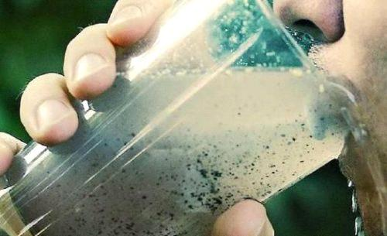
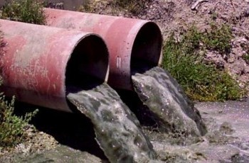
Сучасна екологічна ситуація в Україні.
Як відомо, організм людини на сімдесят відсотків складається з води, тому вона відіграє одну з найважливіших ролей у житті організму. Проте 80% населення України використовує в своєму житті воду з поверхневих джерел, а екологічний стан цих вод з кожним роком погіршується. Майже 75% українців п'є воду з Дніпра, якість якої погіршується вниз за течією річки. Якщо ж говорити про найчистішу воду в Україні, то її можна спробувати в Полтавській області, де майже вся вода береться з підземних джерел.

Slide 10
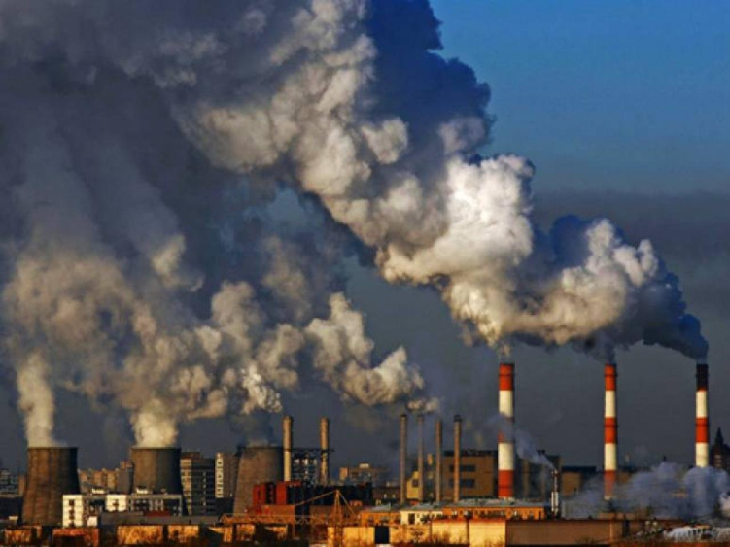
Сучасна екологічна ситуація в Україні.
Забруднення повітря
Щорічно в атмосферу України потрапляє понад 6 млн. тонн шкідливих речовин і вуглекислого газу. Традиційно головними забруднювачами залишаються промислові підприємства. Однак збільшення кількості автомобілів на дорогах спричинило і збільшення шкідливих викидів в атмосферу.
За версією Центральної геофізичної обсерваторії Міністерства надзвичайних ситуацій України, найбільш забруднені регіони - на промисловому сході країни - це Донецька, Дніпропетровська і Луганська області. А "найбруднішими" містами стали Макіївка, Дніпродзержинськ та Одеса.. А ось якість повітря в Києві, на думку геофізиків, вище середнього по країні. У списку екологічно неблагополучних міст столиця зайняла 27 місце з тридцяти міст.

Slide 11
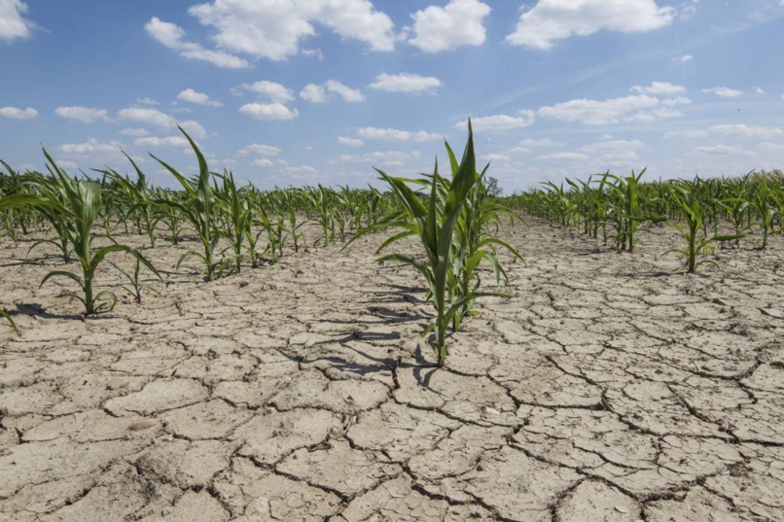
Сучасна екологічна ситуація в Україні.
Деградація земельних ресурсів
"Житниця Європи" сьогодні переживає не кращі часи. Складний стан земельних ресурсів України зумовлений тим, що 71% всього агроландшафту країни використовується для господарської діяльності.. Екосистема ґрунту руйнується в основному через інтенсивний розвиток ерозії: останнім часом їй піддалося більше 35% сільгоспугідь України. Активне використання добрив призвело до збільшення площі кислих ґрунтів (на 2, 4 млн. га за останні 15 років).
Прогноз на майбутнє невтішний. При збереженні нинішніх темпів деградації ґрунту (ерозія, затоплення, зміни клімату та ін.) критичні значення рівня родючості можуть бути досягнуті через 20-30 років, а в окремих регіонах навіть раніше.

Slide 12
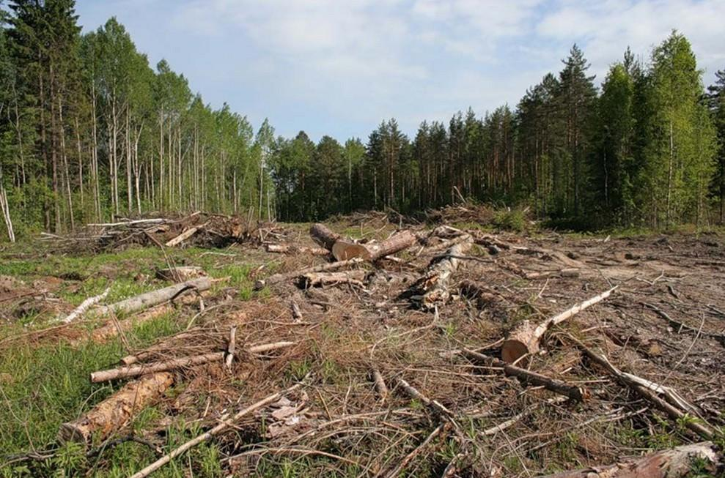
Сучасна екологічна ситуація в Україні.
Знищення лісів
Україна належить до малолісистих країн - ліс покриває лише шосту частину її території. Але при цьому експорт деревини з України в 2,5 рази перевищує імпорт. Споживче ведення лісового господарства призводить до того, що ліси не відновлюються і втрачають біологічну стійкість (площа лісів, уражених шкідниками і хворобами, постійно збільшується).
Прямий наслідок нераціональної вирубки лісів - збільшення частоти та інтенсивності повеней у західних областях України, особливо - Закарпаття.

Slide 13
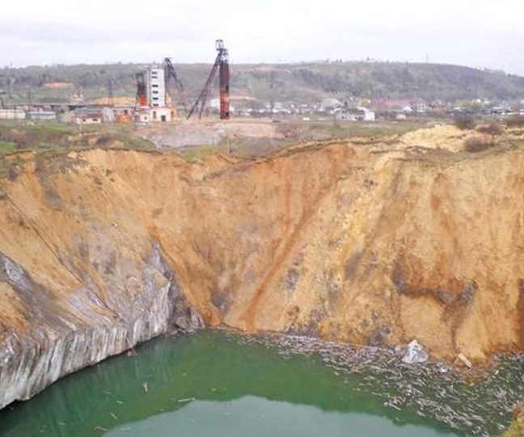
Сучасна екологічна ситуація в Україні.
Небезпечні геологічні процеси
Істотна частина валового внутрішнього продукту країни пов'язана з видобутком і переробкою мінерально-сировинних ресурсів (41-43%), сконцентрованих у гірничовидобувних регіонах Донбасу, Кривбасу, Карпатського регіону. Ігнорування наукових підходів до цього процесу призвели до активізації процесів підтоплення міст і сіл, забруднення поверхневих і підземних водозаборів, просідання земної поверхні. Серед них цілий букет шкідливих для здоров'я елементів: сірка, нітрати, кобальт, миш'як.

Slide 14
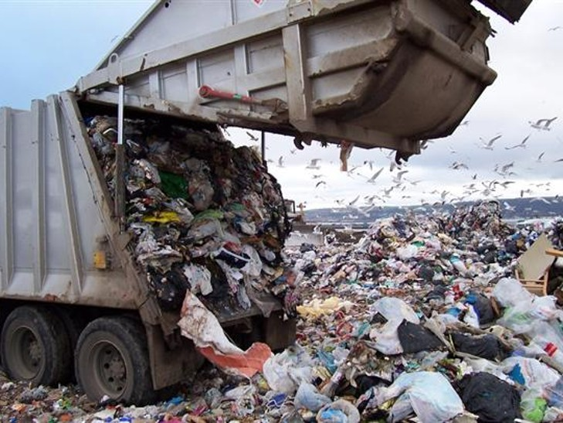
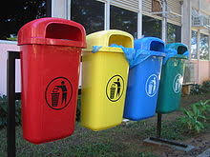
Сучасна екологічна ситуація в Україні.
Побутові відходи
Однією з найбільш серйозних екологічних проблем України сьогодні можна вважати проблему утилізації і переробки різних відходів. У країні діє близько 800 офіційних звалищ, загальна кількість сміття на яких перевищила 35 млрд. т. Щорічно ця цифра зростає ще на сімсот-вісімсот тисяч тонн. За інформацією Міністерства екології та природних ресурсів, загальна площа всіх полігонів з відходами вже займає 4% площі України.
За інформацією Міністерства екології та природних ресурсів України, щорічно середньостатистичний українець викидає на смітник близько 250 кілограмів побутових відходів.

Slide 15
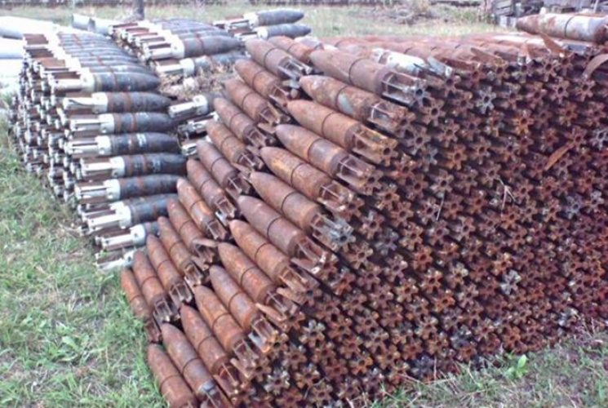
Сучасна екологічна ситуація в Україні.
Об'єкти військової діяльності
Об'єкти військової діяльності та військові поселення залишилися Україні у спадок від Радянського союзу. І сьогодні стан більшості з них доволі плачевний. Системи і устаткування водогосподарського комплексу об'єктів і гарнізонів Збройних сил України на 90% морально і фізично застаріли. Екологи зазначають: вони працюють зі значним перевантаженням і становлять потенційну загрозу навколишньому середовищу.

Slide 16
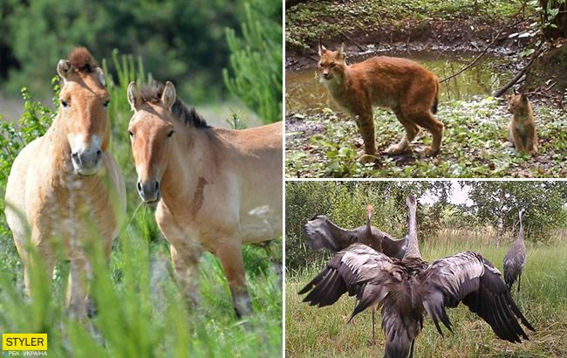
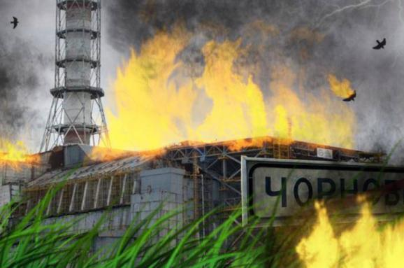
Сучасна екологічна ситуація в Україні.
Чорнобильська катастрофа
Сумарна активність радіонуклідів, які вийшли за межі 4 енергоблоку Чорнобильської АЕС 26 квітня 1986 року і в наступні дні після аварії, перевищила 300 млн. кюрі. Аварія призвела до радіоактивного забруднення більш ніж 145 тис кв.км території України, Білорусії та Росії. Станом на 2009 рік в Україні було зареєстровано 6049 випадків раку щитовидної залози у людей, які на момент аварії були дітьми і підлітками.
У той же час, за 30 років радіаційний стан територій навколо станції значно покращився. Цьому сприяли і природні процеси, і проведення дезактиваційних робіт, і відсутність людини. Так, у регіоні відновилися популяції вимираючих тварин, а українські чиновники навіть заговорили про можливість скорочення зони відчуження біля ЧАЕС.

